Slide 1
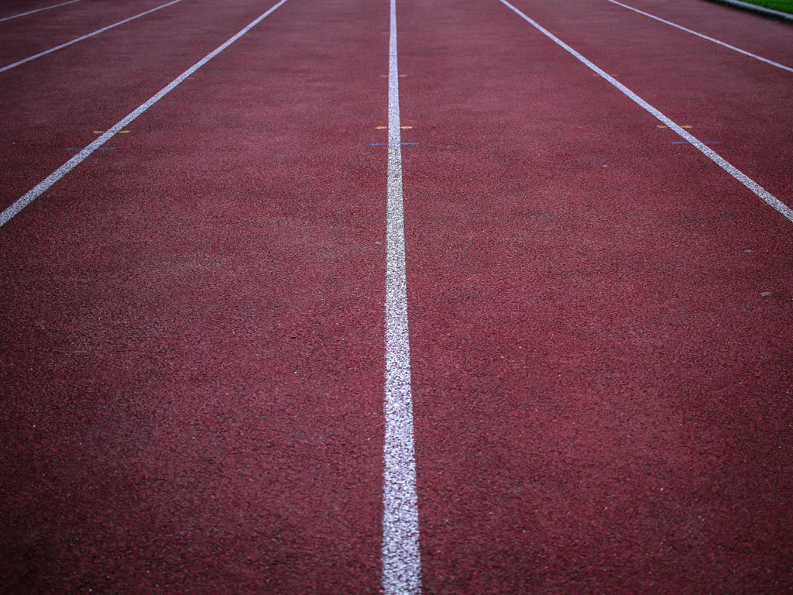
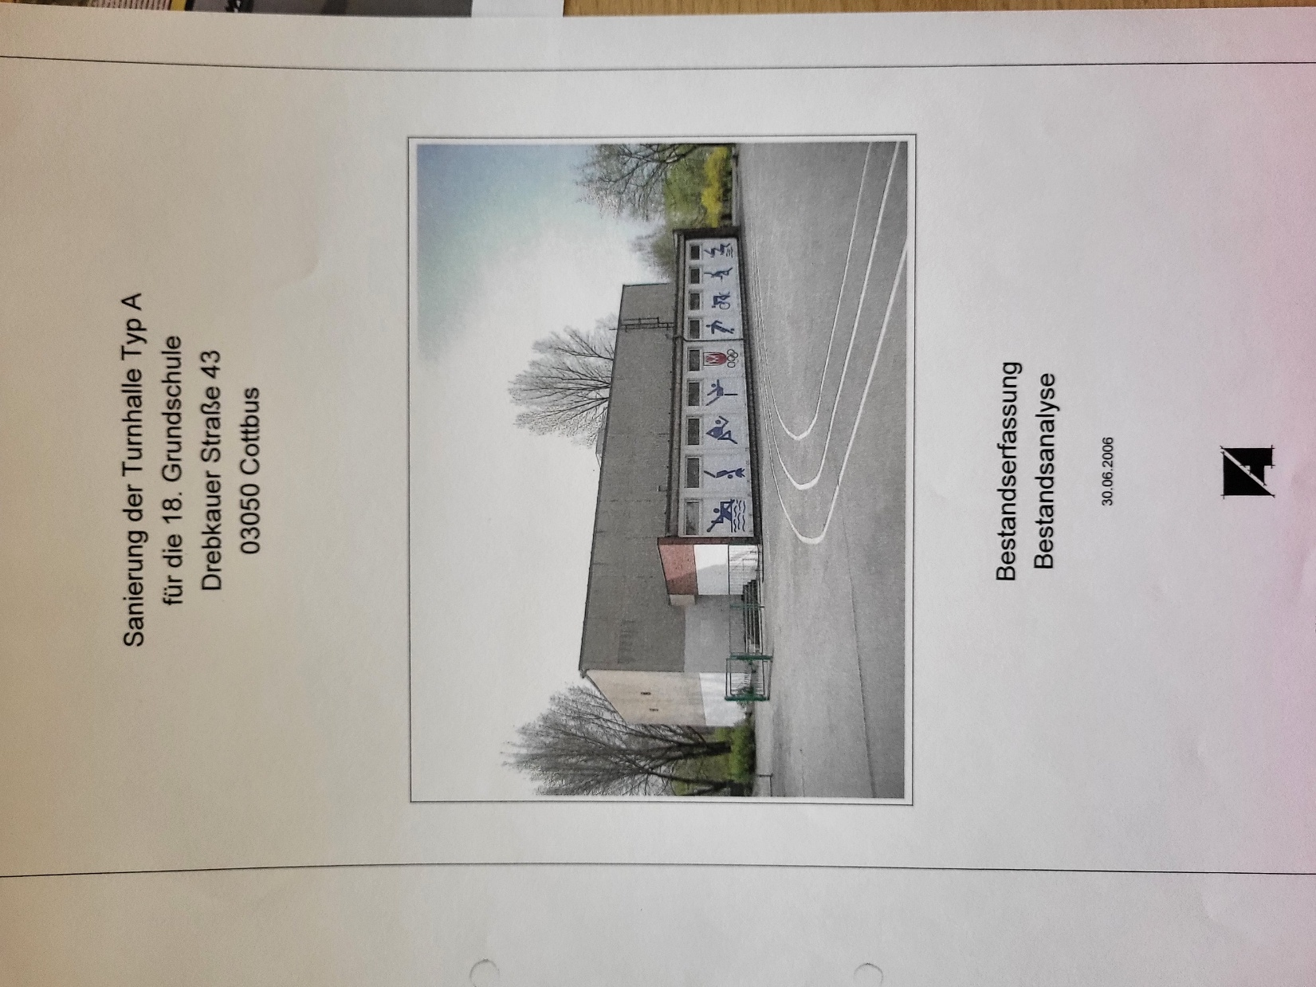
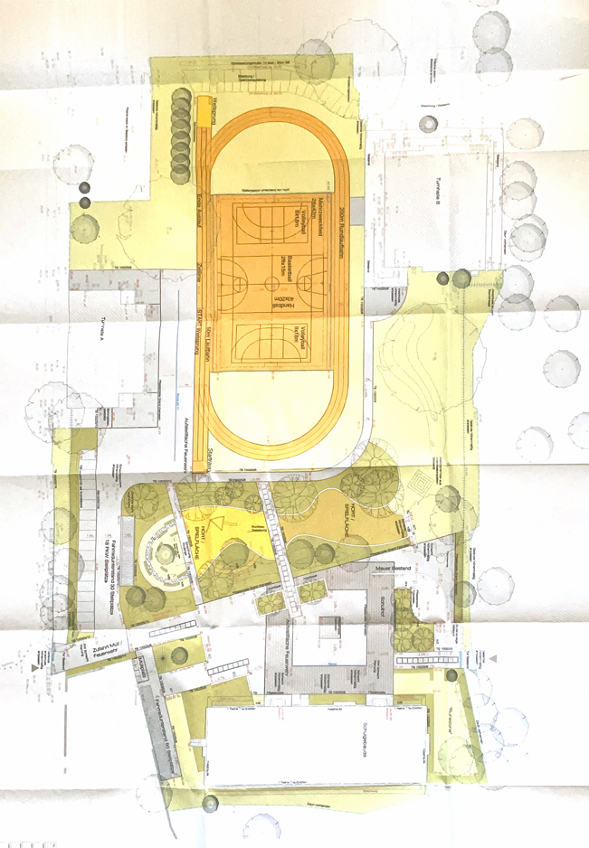
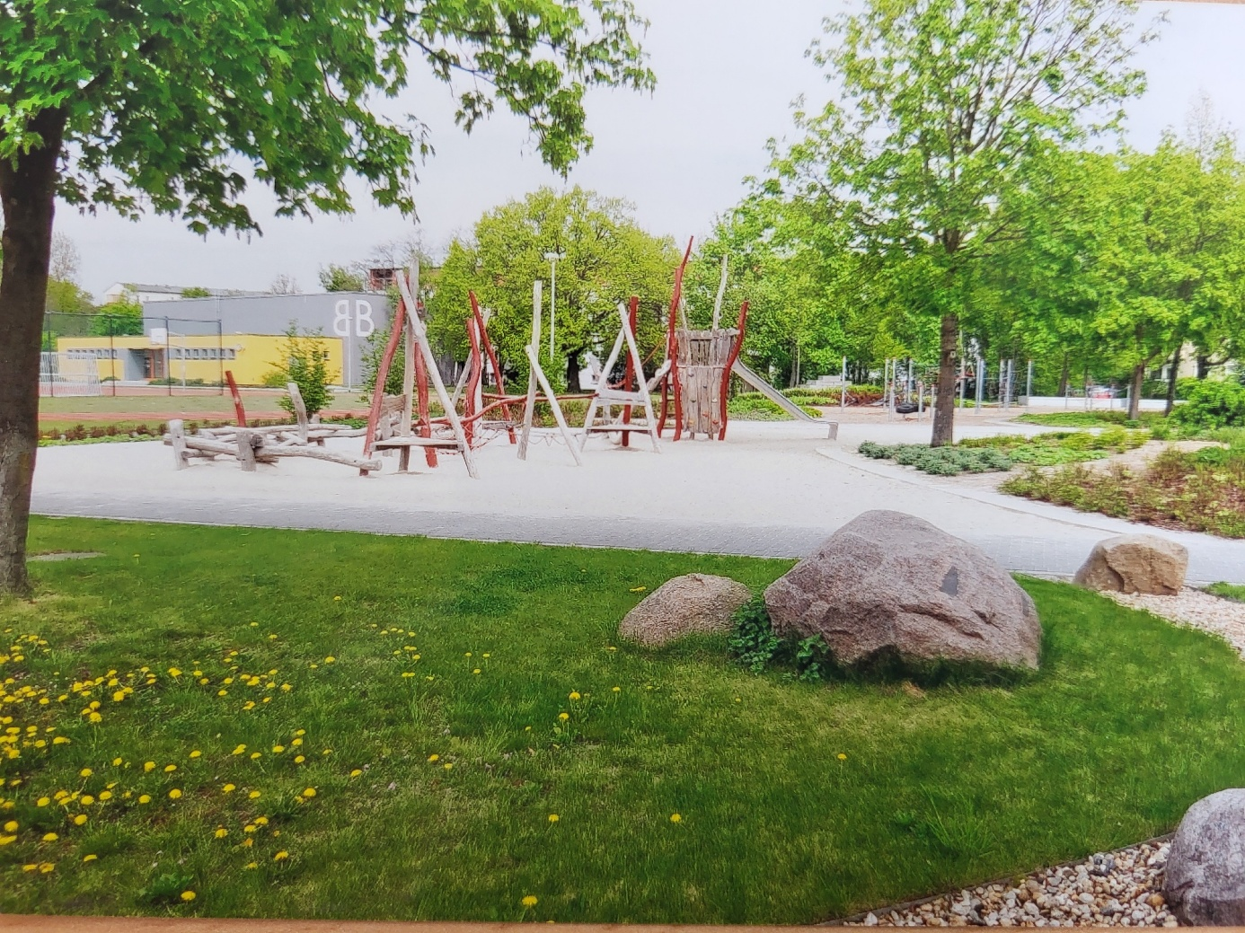
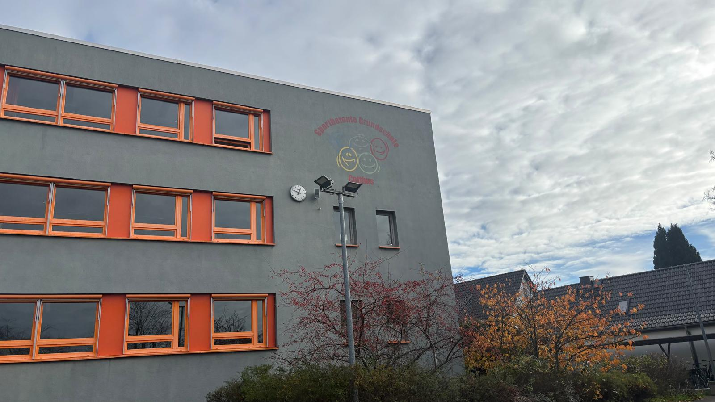
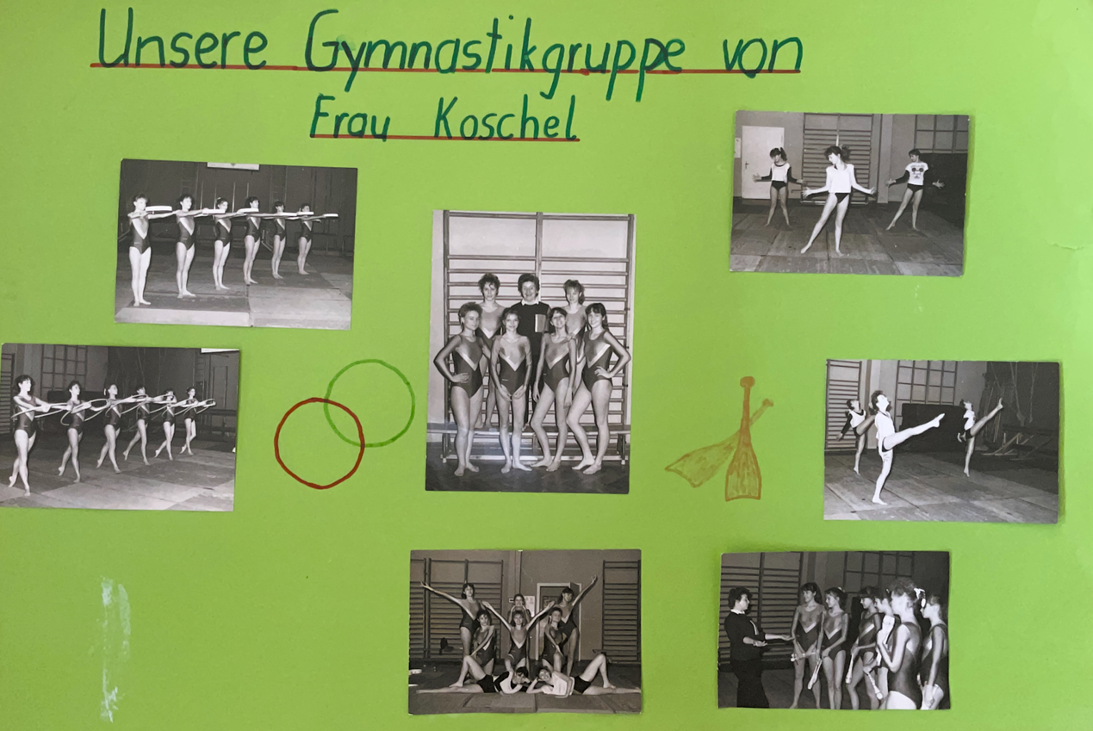
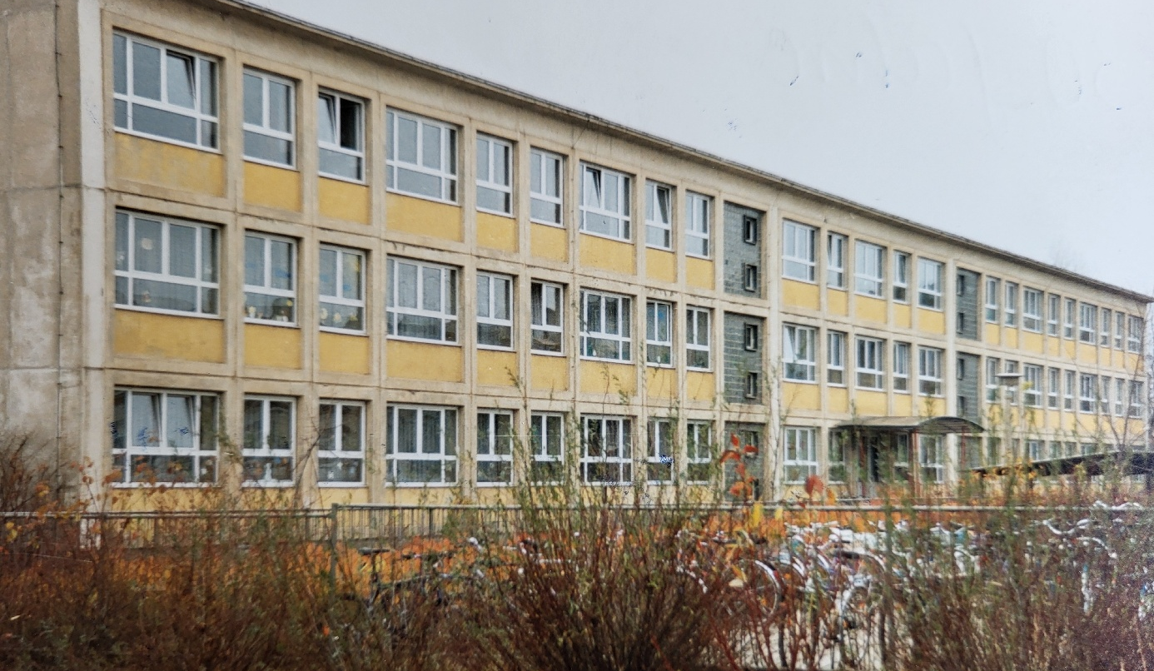
Die Sportbetonte Grundschule
- Im Laufe der Zeit -

Slide 2
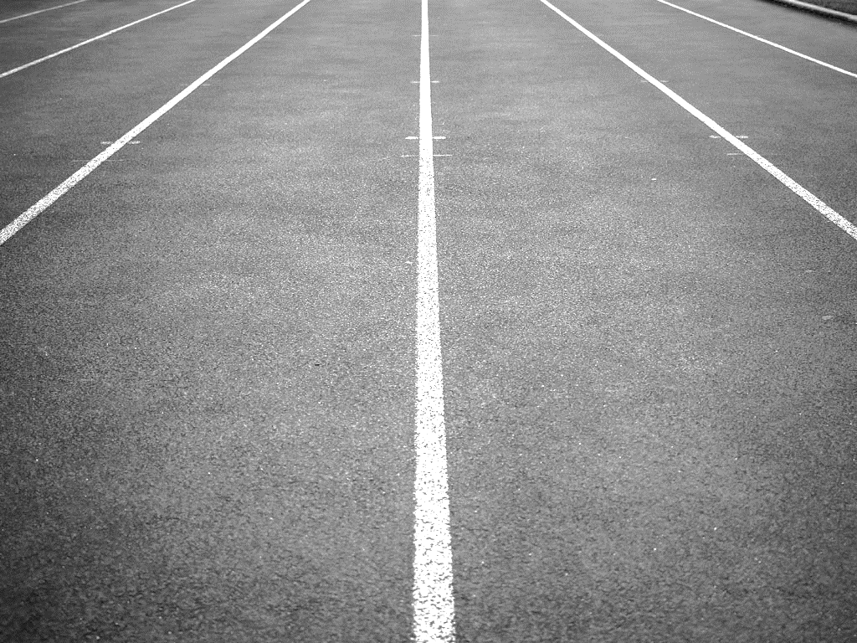
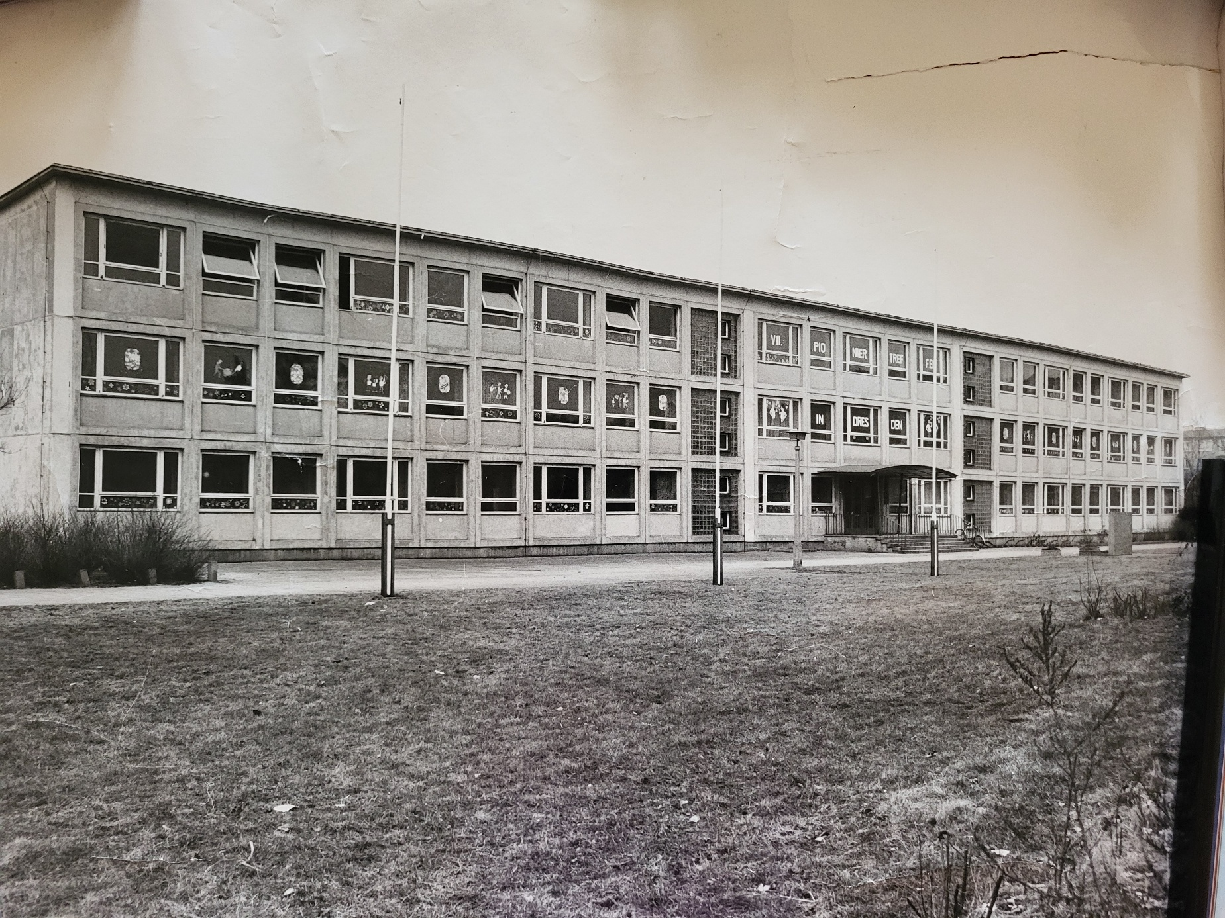
Das alte Schulgebäude
1966 Gründung in der DDR
1 - 10 Klasse mit Hort

Slide 3
Das alte Schulgebäude
in den 70ger/ 80ger Jahren Umbenennung in die „Helmut-Tschacher-Oberschule“

Slide 4
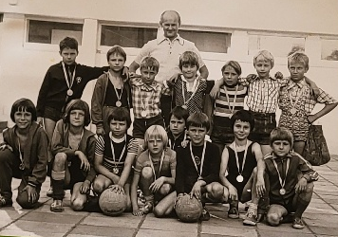
Das alte Schulgebäude
Bereich hinter dem jetzigen Sportplatz
zu dieser Zeit ohne speziellen Sportschwerpunkt

Slide 5
Das alte Schulgebäude
1990 Wandel des Schulsystems
„Helmut-Tschacher -Oberschule“ wird zu einer Grundschule

Slide 6
Das alte Schulgebäude
1996/97 Sportklassen ab Klasse 4
2003/2004 Sportorientierung ab
Klasse 1
Ziel: Kombination von Schule und Leistungssport

Slide 7
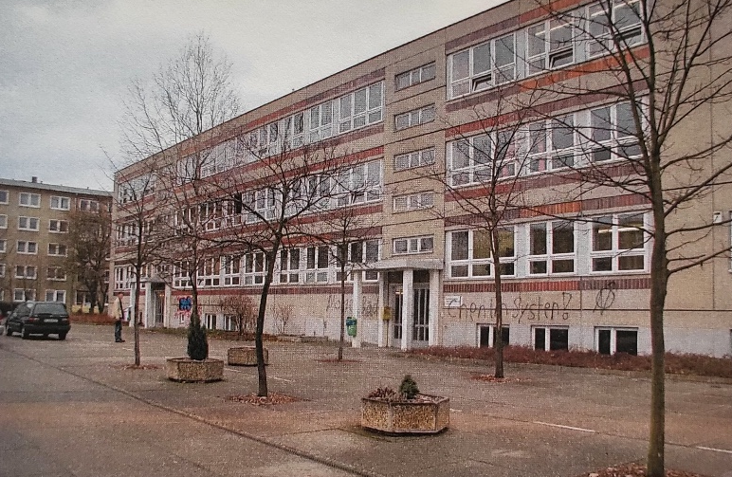
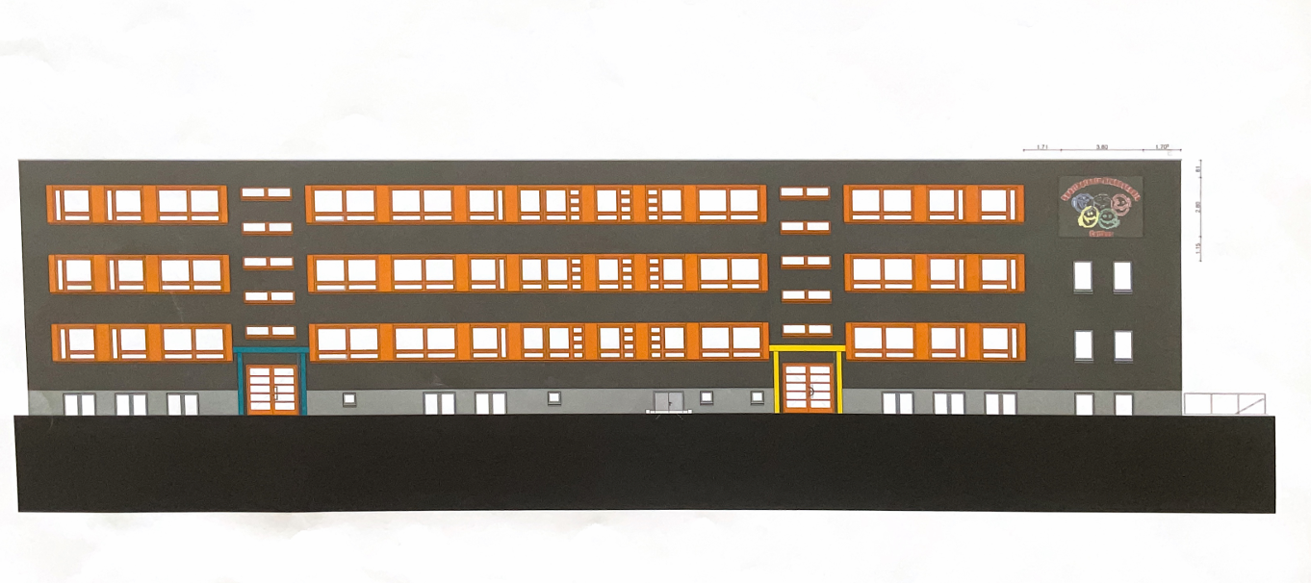
Umbau und Sanierung
2008 - 2009 Umbau des Oberstufenzentrums zur neuen Grundschule
Standort der heutigen Schule

Slide 8
Umbau und Sanierung
Abriss des alten Grundschulgebäudes

Slide 9
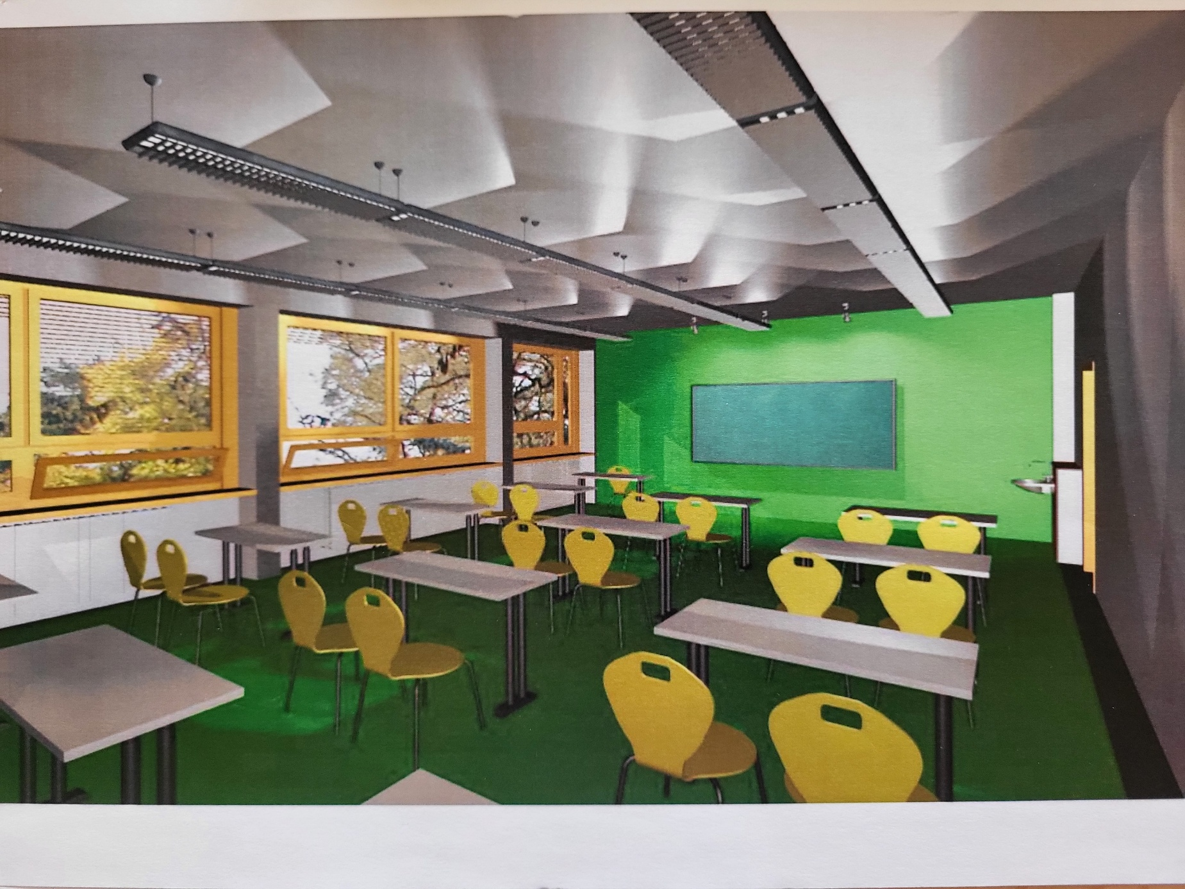
Umbau und Sanierung
Neugestaltung des Schulhofs

Slide 10
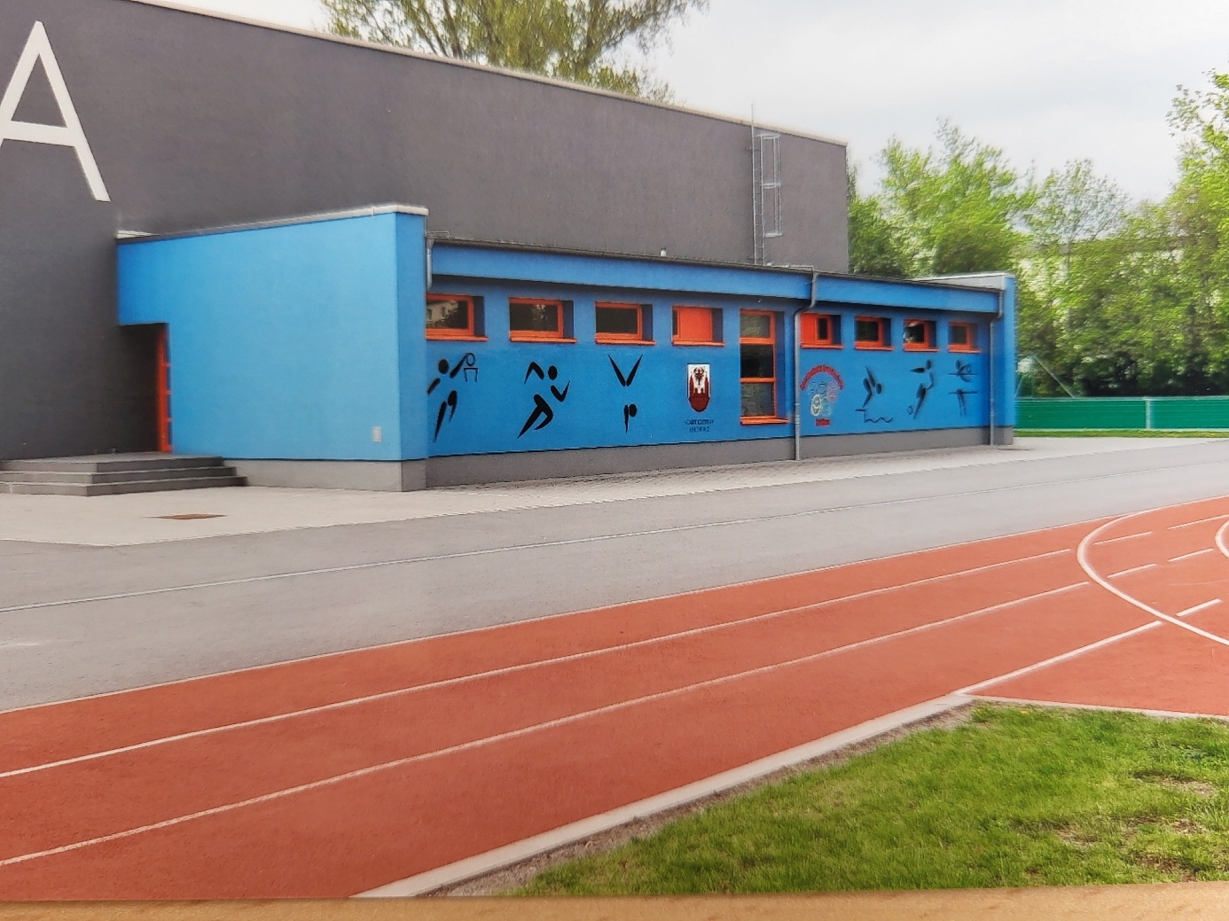
Umbau und Sanierung
Neugestaltung der Klassenräume

Slide 11
Umbau und Sanierung
Umbau Sporthallen
Neubau von Sportanlagen

Slide 12
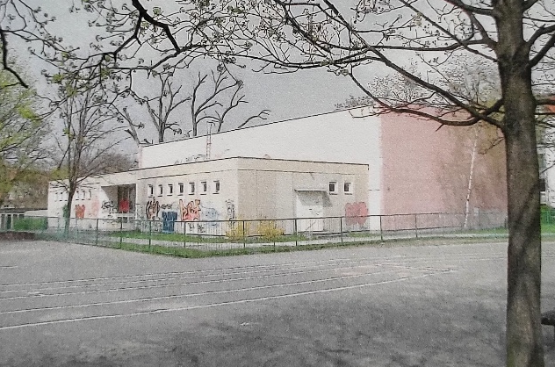
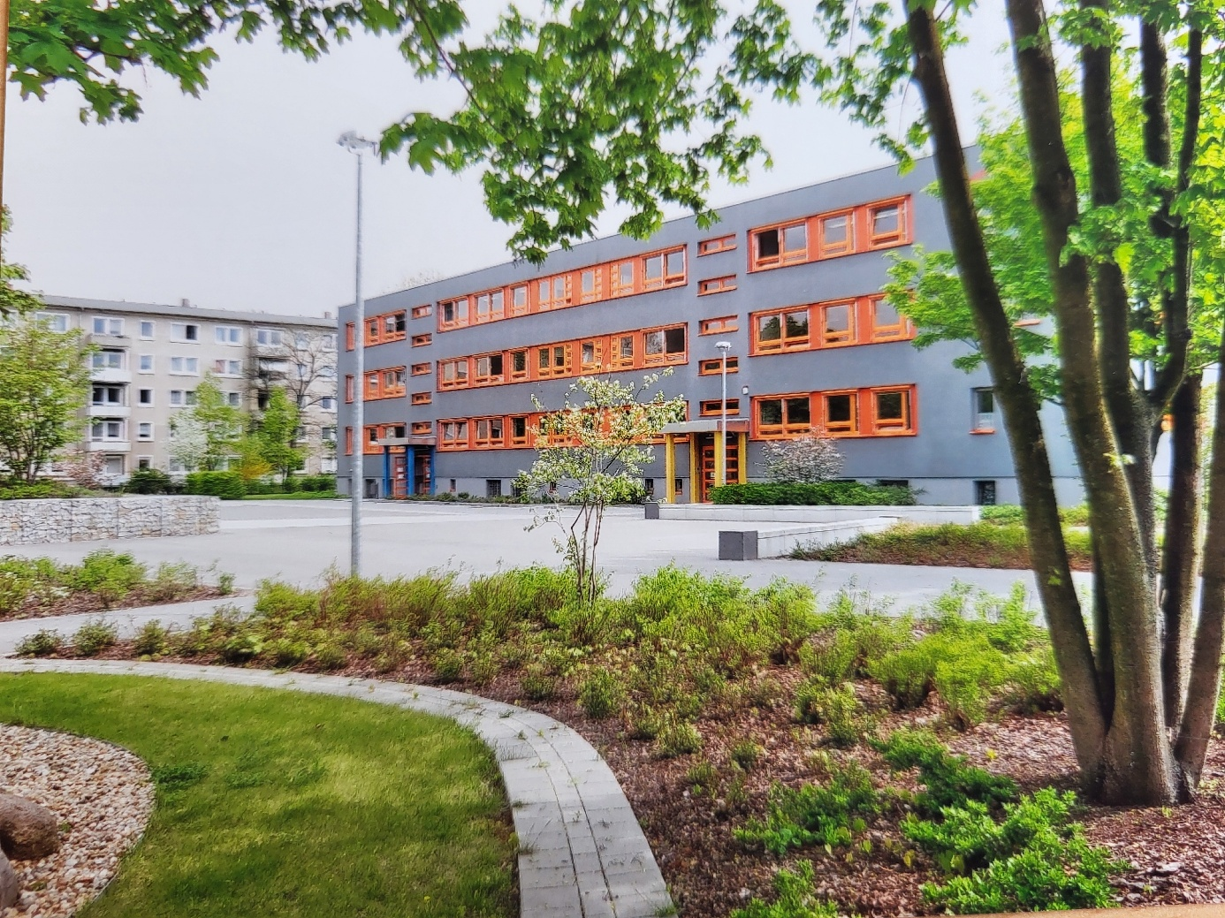
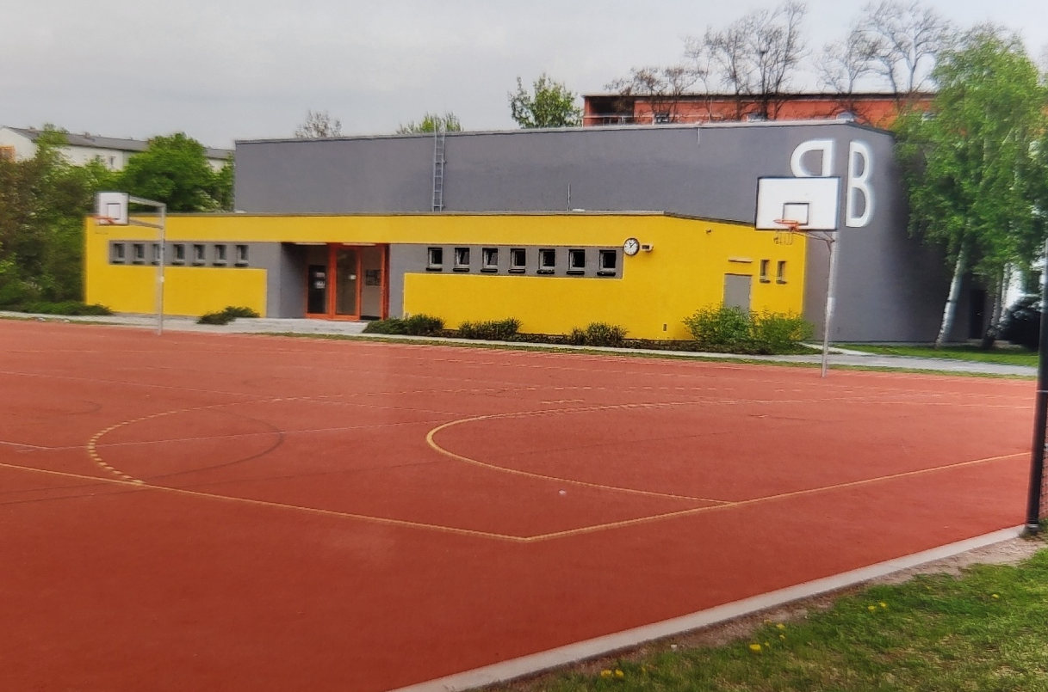
2009 Wiedereröffnung

Slide 13
Umbau und Sanierung

Slide 14
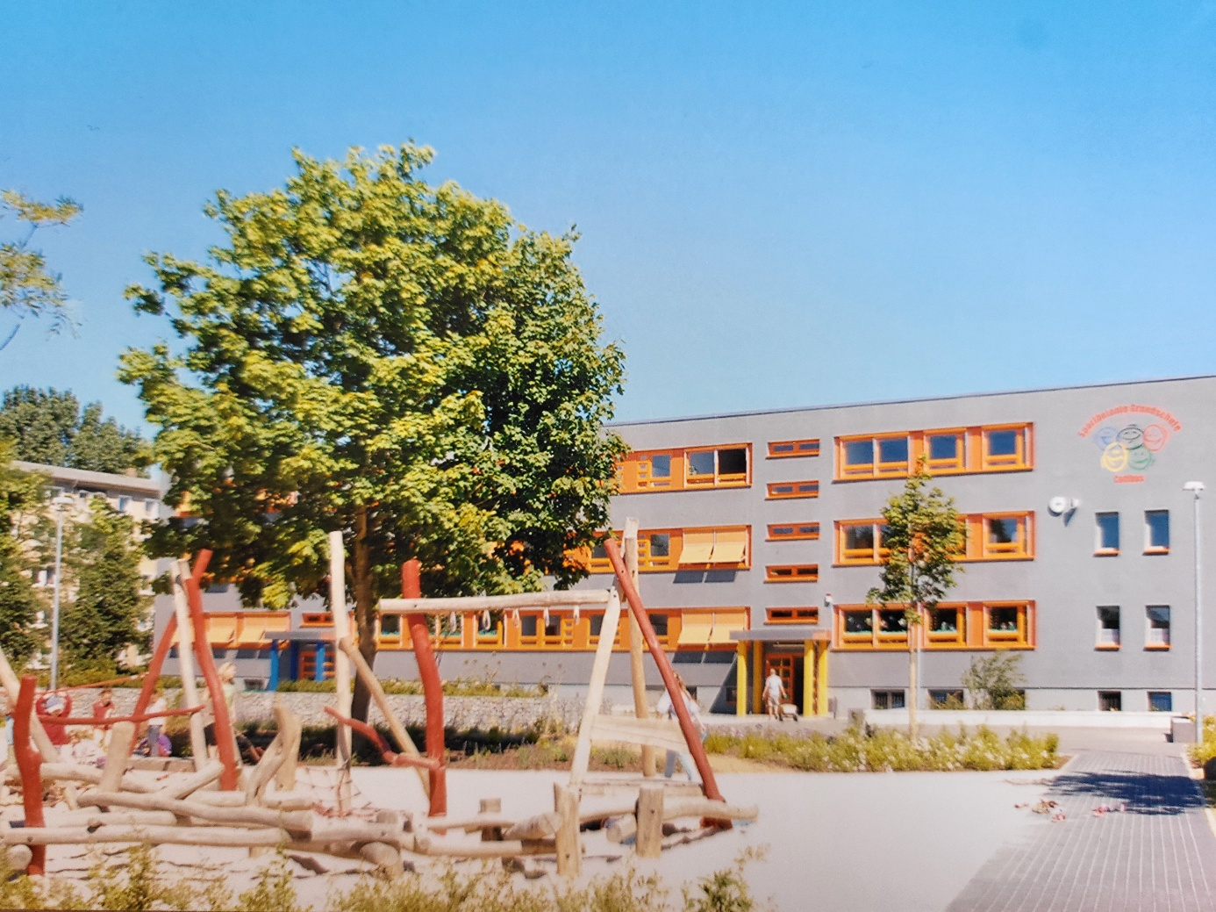
Unsere Schule - heute
Name: 18. Sportbetonte Grundschule
Ort: Cottbus
Schulform: Grundschule
Lehrkräfte: 20 - 30
Schüler: 400 +
seit 2016 offiziell „Schule mit besonderer Prägung – Spezialklasse Sport“

Slide 15
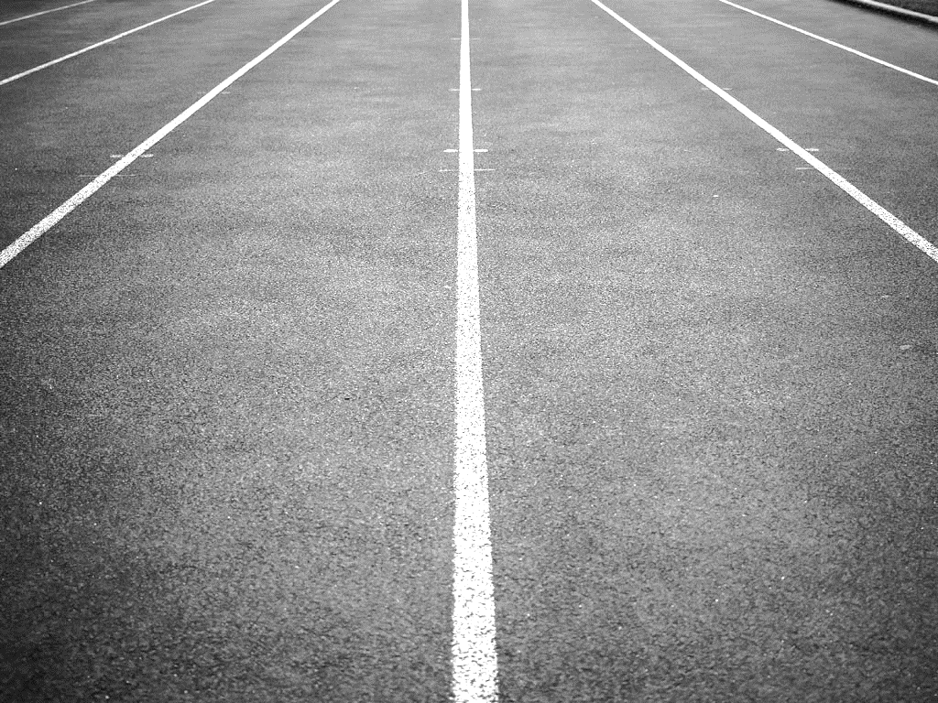
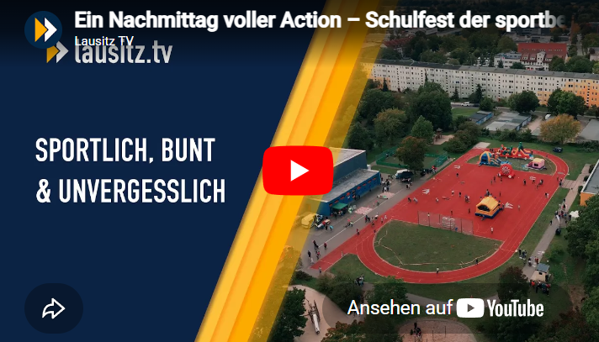
Unsere Schule - heute
Pädagogische Schwerpunkte:
Bewegung als Grundlage für:
1. Gesundheit
2. Lernen
3. Persönlichkeitsentwicklung
Werte als Grundlage für:
1.Teamgeist
2.Diziplin
3.Gemeinschaft

Slide 16
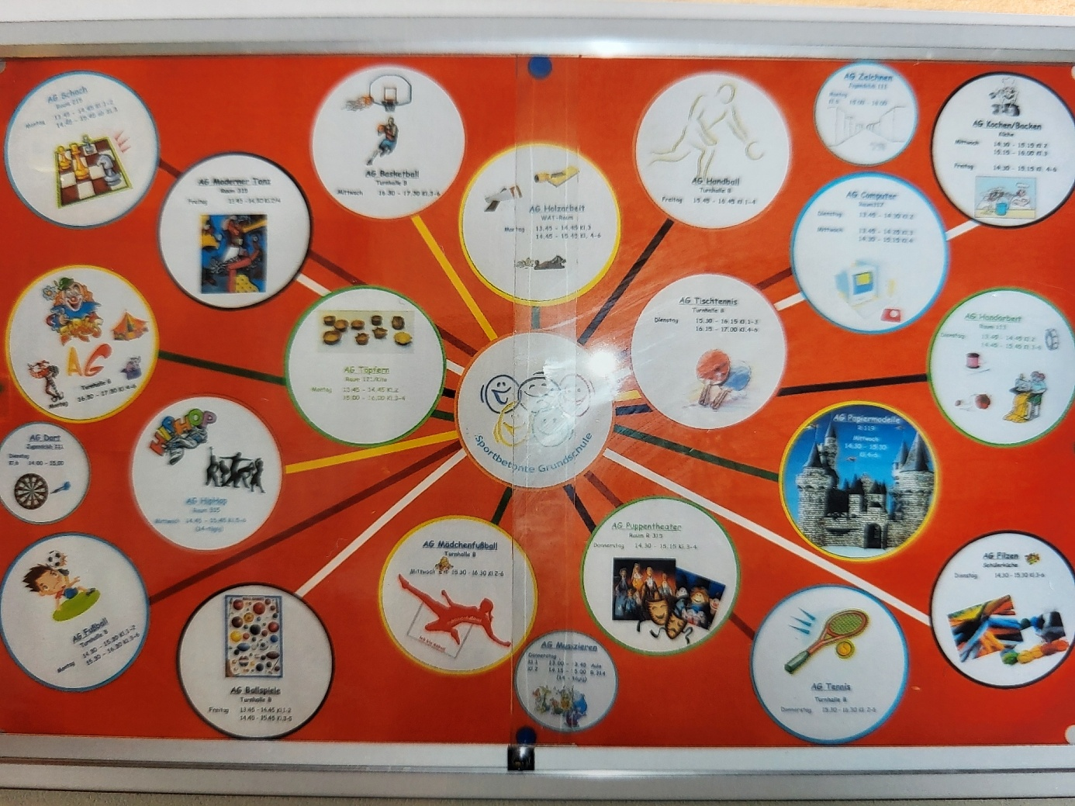
Unsere Schule - heute
Weiterentwicklung
seit 2020 stetige Modernisierung durch z.B. Digitalisierung oder Schul-Cloud
pädagogische Weiterentwicklung durch z.B. Sommerfest, Projekte oder AG´s

Slide 17
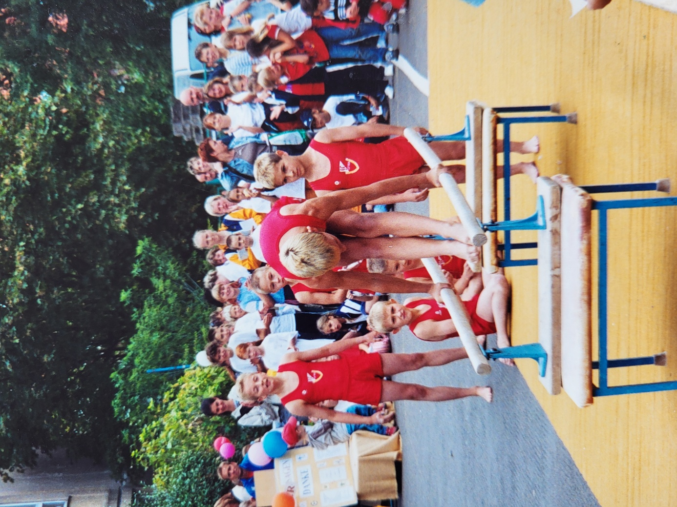
Unsere Schule - heute
Sportklassen:
Sportklassen von Klasse 4 - 6
Sportarten sind z.B. Volleyball, Schwimmen, Leichtathletik, Turnen, Fußball, Radsport
Tagesablauf: Frühtraining und Nachmittagstraining

Slide 18
Unsere Schule - heute
Die Bedeutung der Schule:
eine der wichtigsten Nachwuchsschulen für Sportler und Sportlerinnen im Bundesland
Enge Zusammenarbeit mit Sportvereinen
und Leistungsstützpunkten
ist Teil des Systems zu Förderung von Leistungssport in Brandenburg

Slide 19
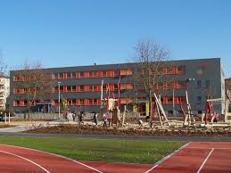
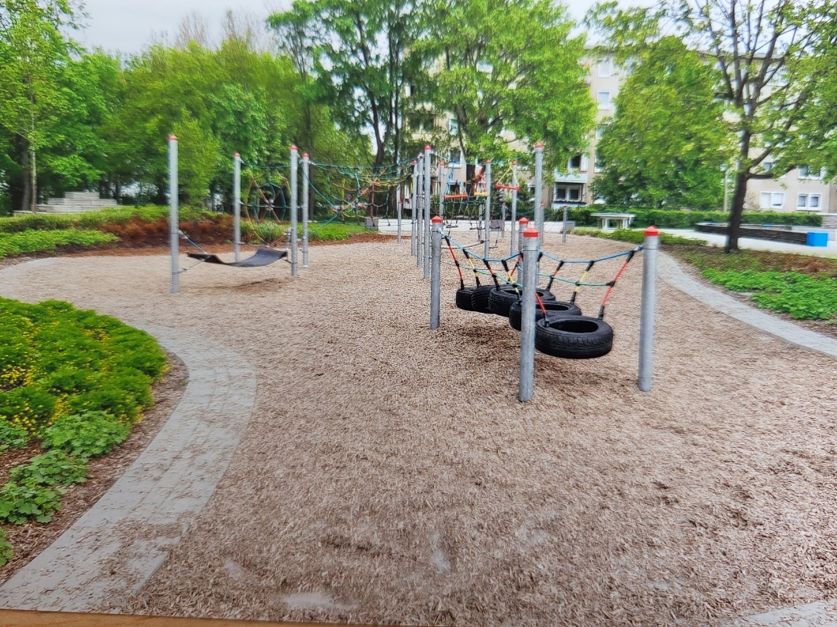
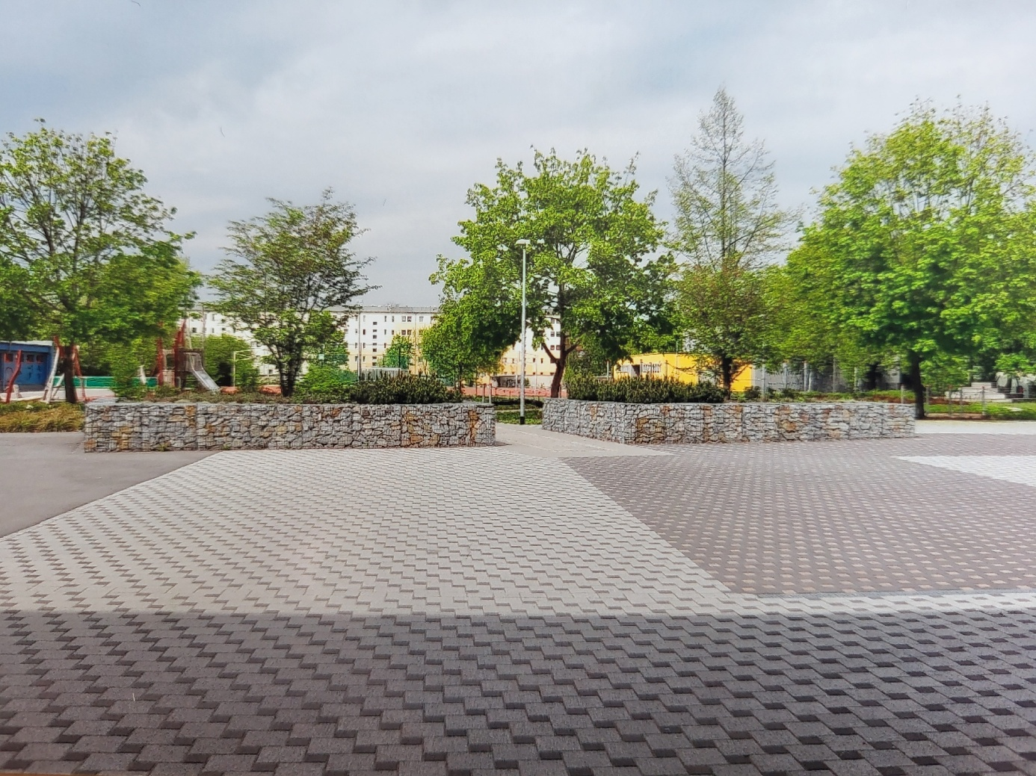
Unsere Schule heute

Slide 20
Unsere Schule heute

Slide 21
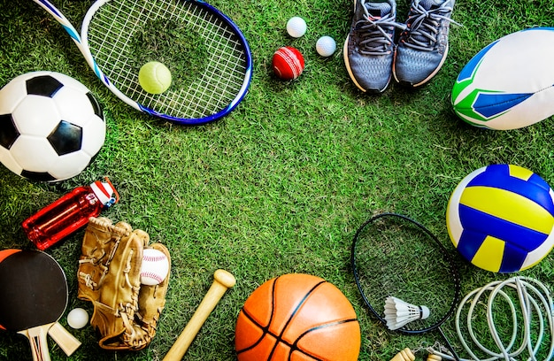
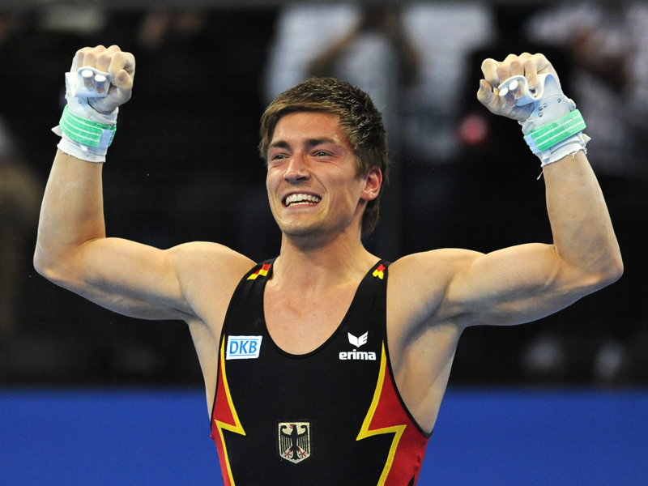
Bekannte Schüler und Sportler
die 18. Sportbetonte Grundschule war bereits Basis für erfolgreiche Sportler

Slide 22
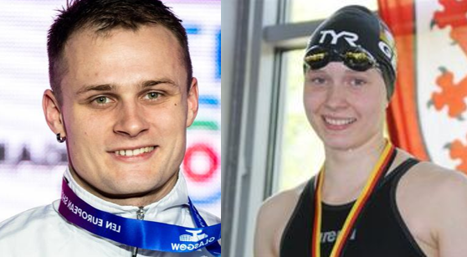
Bekannte Schüler und Sportler
Phillip Boy:
  - Turner
  - Europameister: Gold
  - Weltmeisterschaft: Silber

Slide 23
Bekannte Schüler und Sportler
Christian Diener
  - Schwimmer
  - Junioren Weltmeister, Junioren Europameister und Junioren Vize EM
Eileen Diener
  - Schwimmerin
  - deutsche Vize – Jahrgangs Meisterin,
2* Silber bei den EYOFs 2009 in FIN

Slide 24
Danke für die Aufmerksamkeit.
Sport frei!

